Slide 1
«История, рассказанная книгой»

Slide 2
Как рождается книга: секреты изготовления бумаги.
Дорогой друг! Вот пишешь Ты сейчас в тетради на рабочем столе и не догадываешься, что для изготовления одной из них нужно 0,00035 дерева, а на тонну бумаги нужно 17 деревьев.
Но как из огромного дерева получается красивая тетрадь, книга или пачка белых листов? Разберемся в этом вместе.

Slide 3
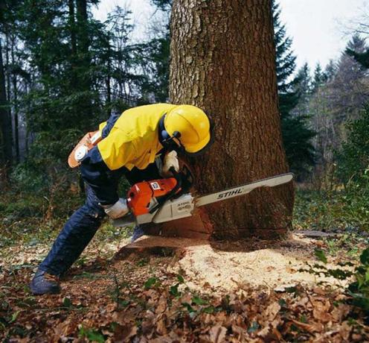
Как делают бумагу
Бумага производится на бумажных фабриках. Лесорубы осуществляют спил деревьев. Чаще всего используют сосну, ель, березу, а также эвкалипт, тополь, каштан.
Интересно! Из одного дерева получается 2857 тетрадей на 12 страниц. Чтобы вырастить взрослое дерево, нужно 60 лет. Вот почему важно бережно пользоваться учебниками и тетрадями, ведь все это — срубленные деревья.

Slide 4
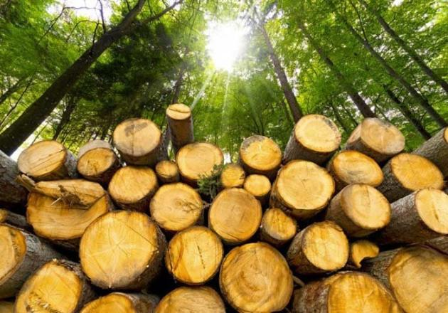
Из леса на фабрику привозят бревна.
На специальной площадке с бревен сдирают кору.

Slide 5
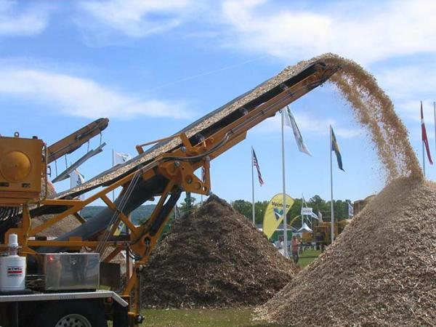
Самый экономный способ получить древесную целлюлозу — механический. Деревообрабатывающее предприятие измельчает лесоматериалы в крошку и смешивает с водой. Так изготавливают бумагу низкого качества , например, для газет.
А вот для изготовления высококачественной бумаги — для журналов, книг и брошюр — применяют химический способ. С помощью сит осколки сортируют по размеру.

Slide 6
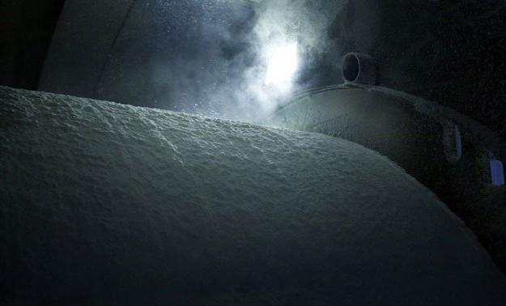
Дальше измельченная древесина с добавлением кислоты варится в специальных машинах.

Slide 7
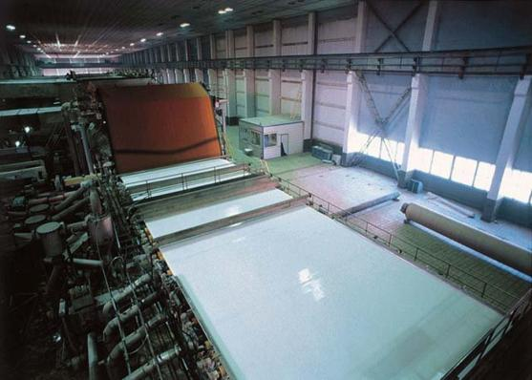
Затем целлюлоза проходит через фильтры и промывается, освобождаясь от примесей. На этом этапе к сырью могут добавить макулатуру, однако предварительно ее непременно очищают от чернил.
Следующий этап — добавление клеев и смол. Первые — отталкивают влагу, вторые — предотвращают растекание чернил, которые часто изготавливаются на водной основе. Именно благодаря этим процессам написанное в Твоей тетради не размазывается и легко читается. Бумага для печати такой проклейки не требует, ведь печатные краски не готовят на водной основе. Но и это еще не все. Потом к бумажному сырью добавляют пигменты и красители. Например, белый цвет бумаги получается благодаря добавлению каолина. После этого бумажная масса попадает в бумагоделательную машину на ленточный конвейер.

Slide 8
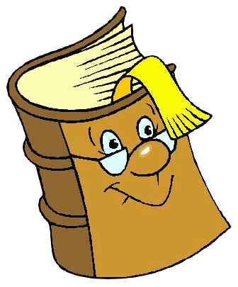
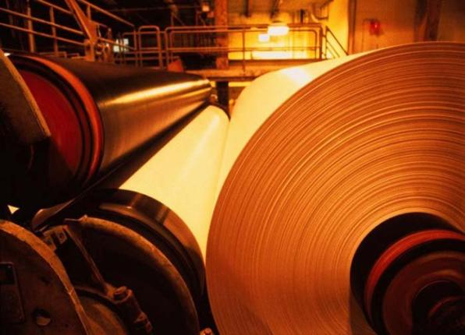
Здесь с помощью крошечных пористых отверстий и отжима различными валиками из бумаги удаляется влага и образуется сплошная рулонная лента.

Slide 9
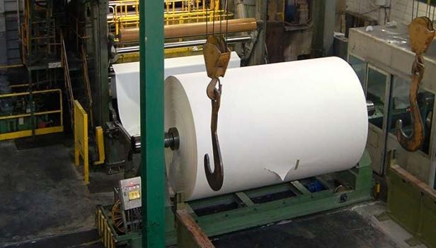
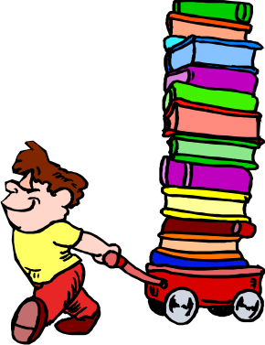
На этапе «мокрого прессования» бумагу окончательно высушивают, обезвоживают и уплотняют. Результат — ровная белая лента наматывается на огромный рулон. Бумага готова! Можно отправлять на книжные фабрики. Там бумажное полотно разрезают, создавая книги и тетради.

Slide 10
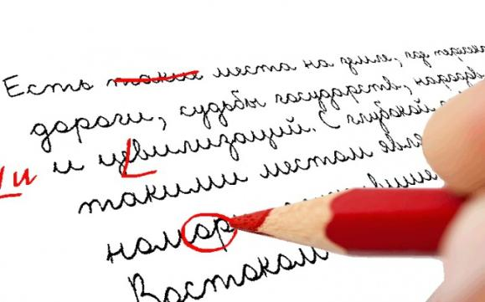
Как делают книги?
Если Ты любишь читать, Тебе наверняка очень интересно, как делают книги. Давай прогуляемся по издательству и типографии, и я расскажу Тебе секреты изготовления книг.
Итак, после того, как автор напишет текст, а редактор издательства его утвердит, начинается процесс корректуры. Произведение проверяется на наличие ошибок.

Slide 11
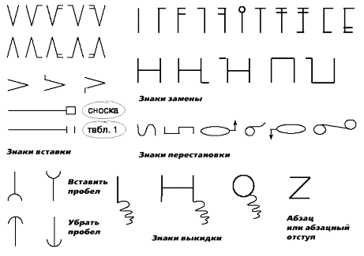
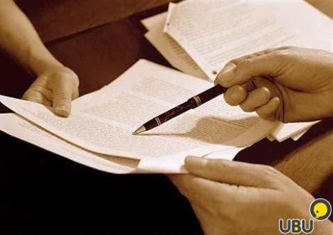
В идеале команда корректоров вычитывает текст несколько раз. После этого книге подбирают иллюстрации.

Slide 12
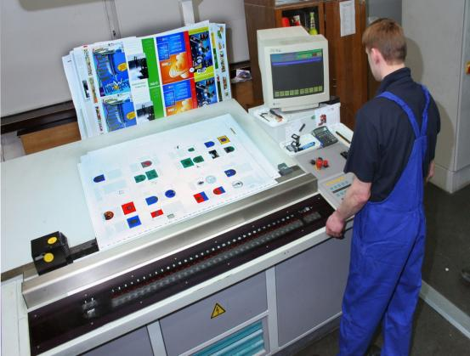
Затем начинается верстка. С помощью специальной компьютерной программы верстальщик выбирает формат книги, размер полей, виды и размеры шрифтов, определяет расположение иллюстраций и текста.
Интересно!
За одну смену работники типографии могут напечатать несколько тысяч листов.

Slide 13
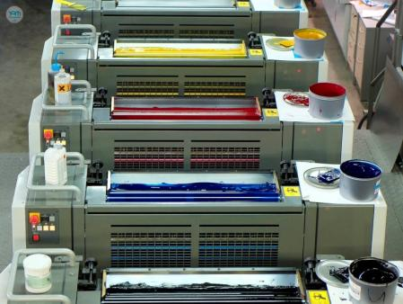
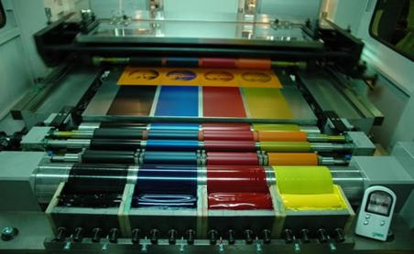
Следующий этап называется цветоделением. Знаешь ли Ты, что для того, чтобы напечатать обложку модного журнала, нужно всего четыре краски: голубая, розовая, желтая и черная? Поэтому сейчас дизайнер должен разделить все иллюстрации на четыре составляющие.

Slide 14
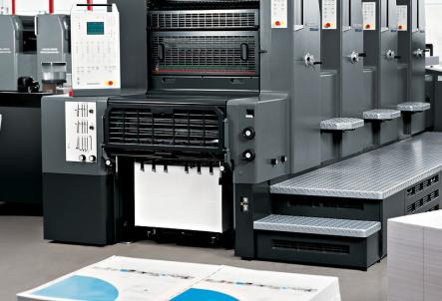
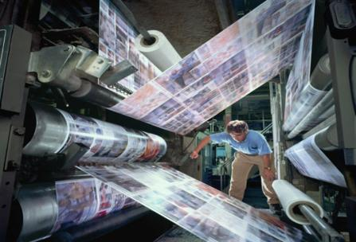
Далее изготавливается печатная форма — цифровое изображение переносят на специальную пленку и проявляют. Самый ответственный этап — печать книги. Краска с помощью валиков на печатной машине раскатывается до тоненького слоя, подается на печатную форму, которая вращается и наносит изображение на сплошной виток бумаги.

Slide 15
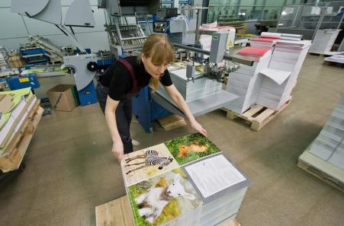
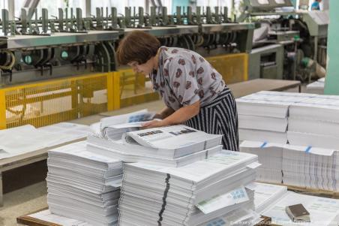
Далее бумагу разрезают, складывают и сшивают.

Slide 16
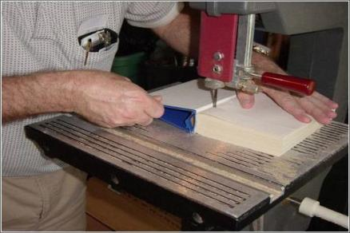
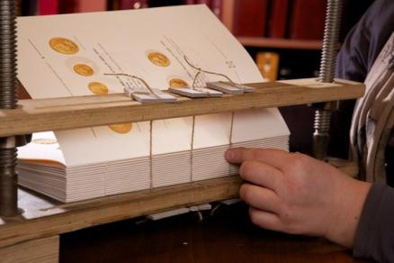
Любую книгу трудно представить без обложки. Поэтому следующий этап — создание «лица» будущей книги. Если обложка готова, ее накладывают на книжный блок и подрезают. Если изготавливается твердая обложка, книгу обрезают до приклеивания обложки. Вот и все — книга готова радовать глаза восхищенных покупателей.

Slide 17
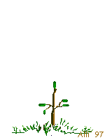
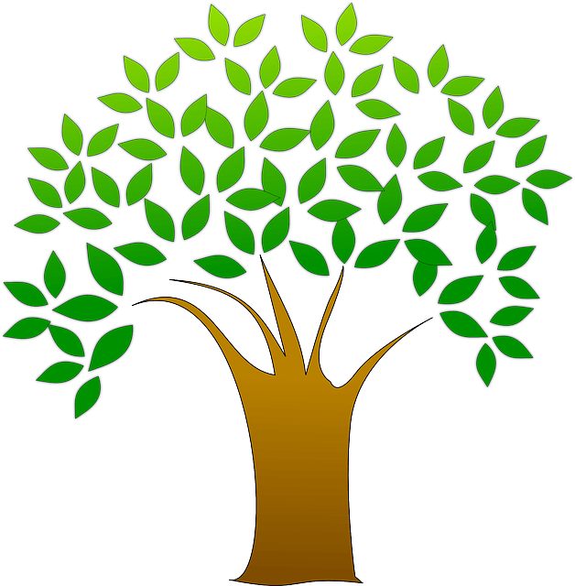
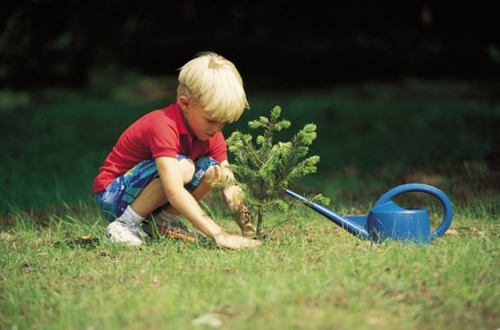
Сейчас бумага окружает нас повсюду, ежегодно завоевывая все новые и новые сферы применения. Именно поэтому так важно помнить, что изготавливается она из деревьев — лесных ресурсов, которые с каждым годом на планете катастрофически уменьшаются.
Бережно относиться к книгам, экономно использовать бумагу, сдавать макулатуру, сажать деревья — самое малое, что может сделать каждый для сохранения лесов.

Slide 18
О чем попросила книга:
Не берите меня, пожалуйста, грязными руками. Мне будет стыдно, если я буду грязная или в пятнах!
Не перегибайте мой переплет. Я могу потерять самые интересные страницы!
Пользуйтесь, пожалуйста, закладкой и не загибайте мои страницы, они порвутся!
Я люблю чистоту, но боюсь воды. Защитите меня от дождя и снега!
Не рисуйте, пожалуйста, на моих страницах ни ручкой, ни карандашом. Другим детям будет трудно меня читать!

Slide 19
Народная мудрость:
Хорошая книга – лучший друг.
Золото добывают из земли, а знания из книги.
Книгу читаешь, на крыльях мечты летаешь.
Неграмотный, как слепой, а книга глаза открывает.
Книга поможет в труде, выручит в беде.
Игра «Добавь словечко»
Есть у книжицы одежка, называется … (обложка).
Книги есть в саду и дома, из обложки из … (картона).
Наши книги не просты, по порядку все … (листы).
Чтоб при чтении не сбиться, нумерованы … (страницы).
Страницы все наперечет, их скрепляет … (переплет).

Slide 20
До новых встреч!

